Slide 1
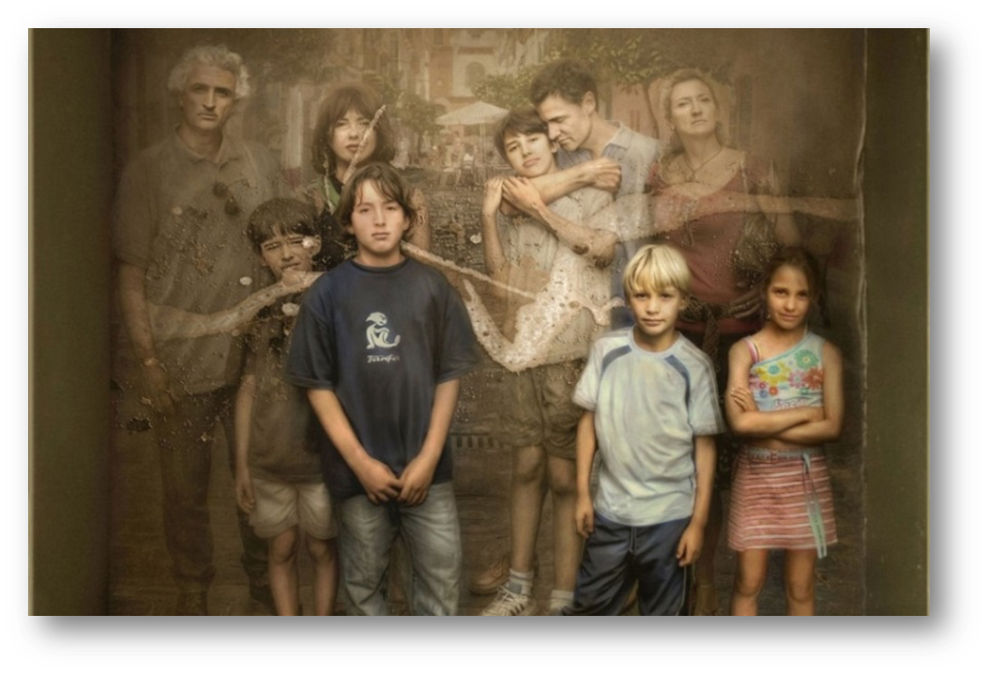
Сохраняем семейные ценности-укрепляем семью
Подготовила
Антонова А.К.
МАОУ Абатская СОШ №1

Slide 2
Что такое семья?
Назовите 10 ассоциаций к слову
«Семья»

Slide 3
СЕМЕЙНЫЕ ЦЕННОСТИ - это обычаи и традиции, которые передаются в семейной системе из поколения в поколение. Это чувства, благодаря которым семья становится крепкой, всё то, что люди переживают вместе внутри дома, радость и горе, благополучие или проблемы и трудности.

Slide 4
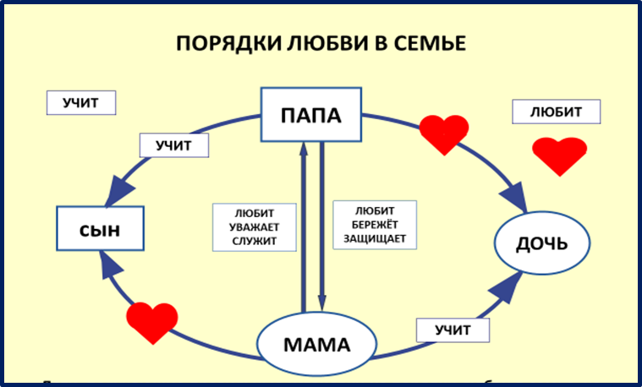

Slide 7
Упражнение «Ребенок и сила рода»

Slide 8
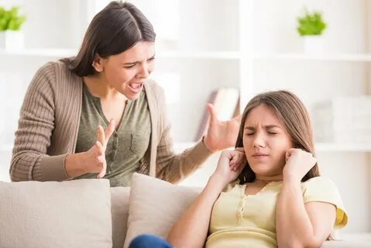
Упражнение «Подросток и семейные послания»

Slide 9
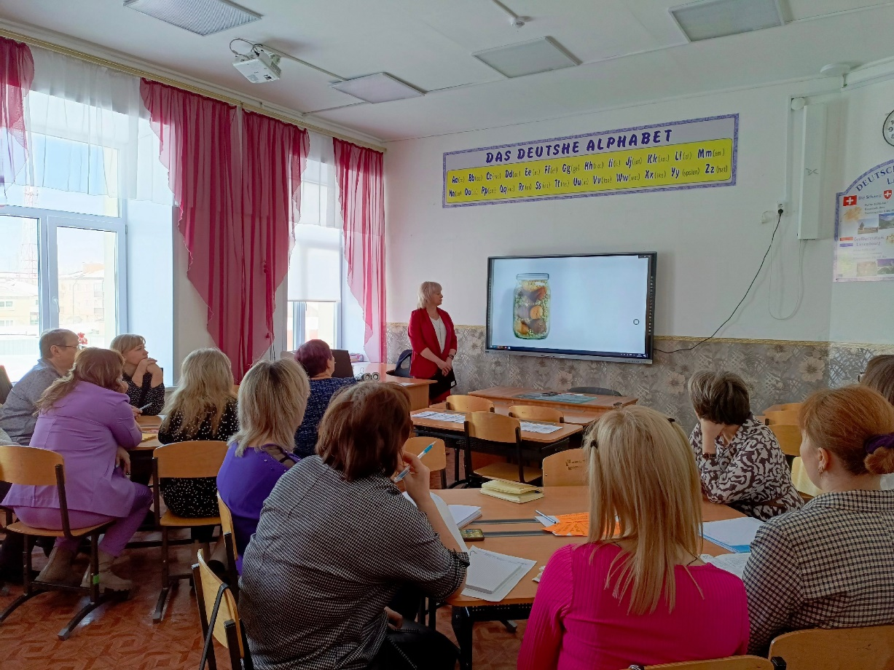
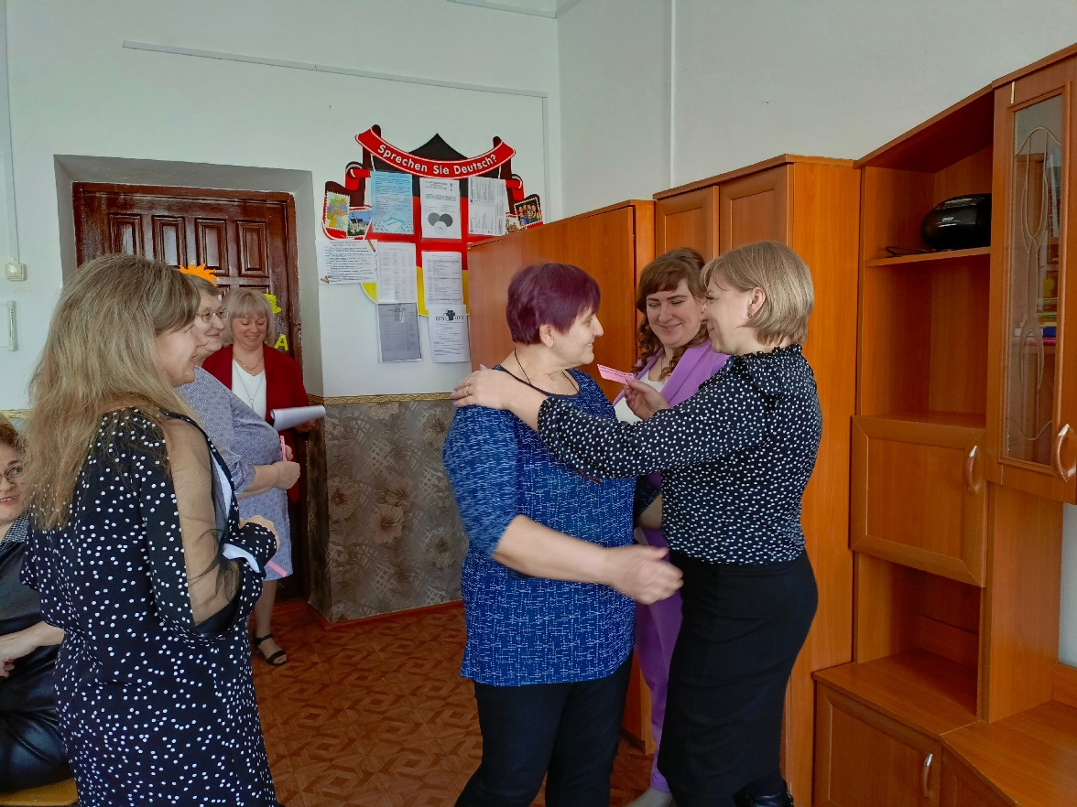
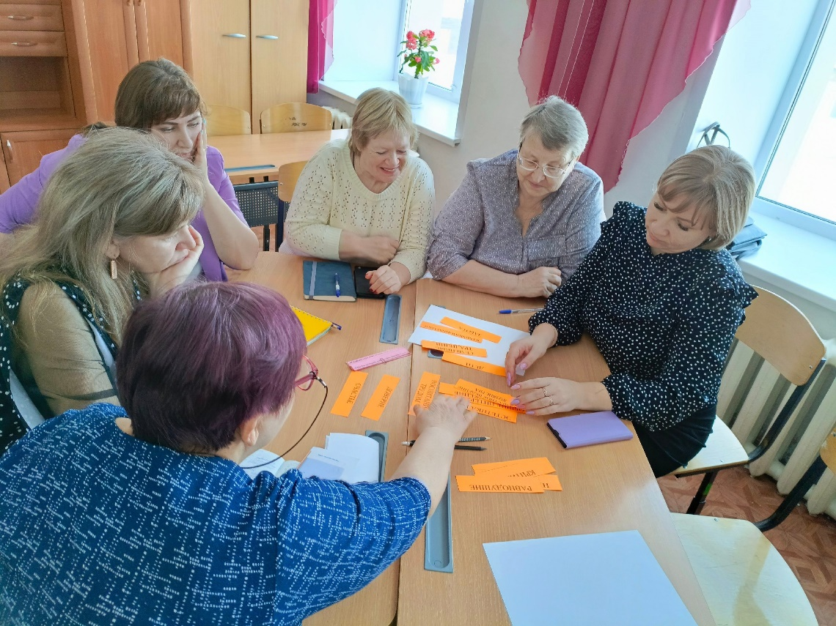

Slide 10
Спасибо за внимание!

